Slide 1
Ch06 MATLAB绘图

Slide 2
Ch06 MATLAB绘图
内容
  二维图形绘制
    基础曲线绘制、图形标注与坐标控制、子图、特殊坐标系图形(极坐标、对数坐标、双y轴坐标)
  三维图形绘制
    三维曲线、三维曲面、色彩处理、等高图
  特殊图形绘制
    饼图、条形图、直方图
  图形窗口操作
    图形窗口创建与管理、图形句柄与属性设置

Slide 3
Ch06 MATLAB绘图
教学重点
  掌握二维曲线与三维曲线/曲面的核心绘制流程
  学会图形标注 (标题/坐标轴/图例)、坐标调整及色彩配置的基本方法
  理解图形句柄的概念，能通过句柄或工具调整图形属性
教学难点
  三维曲面绘制中网格数据的生成逻辑、曲面着色的色彩配置
  图形句柄的层级关系 (图窗 - 坐标轴 - 绘图对象)
  不同坐标系 (极坐标/对数坐标) 与特殊图形函数的参数匹配

Slide 4
Ch06 MATLAB绘图
内容
  二维图形绘制
    基础曲线绘制、图形标注与坐标控制、子图、特殊坐标系图形(极坐标、对数坐标、双y轴坐标)
  三维图形绘制
    三维曲线、三维曲面、色彩处理、等高图
  特殊图形绘制
    饼图、条形图、直方图
  图形窗口操作
    图形窗口创建与管理、图形句柄与属性设置

Slide 5
绘图一般步骤
在MATLAB中，绘制一个图形文件，一般的绘图流程有以下几个步骤：
  (1) 准备绘图所需数据（必须）
  (2) 设置绘图区的位置（非必须）
  (3) 绘出图形（必须）
  (4) 对图形进行属性设置及标注（非必须）
  (5) 保存和导出图形（非必须）
绘图函数指定默认图形位置和图形属性

Slide 6
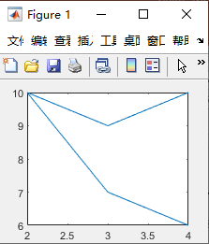
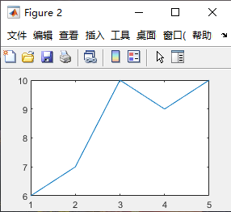
二维绘图 —— 二维曲线
二维曲线（plot）
同一个 坐标轴
绘制
单条
曲线
① plot(x, y)：x和y为长度相同的向量(对应直角坐标系中数据点的横、纵坐标值)
② plot(y)：y为向量(对应纵坐标值)，横坐标值取y中的元素索引号
向量中相邻索引值的数据点进行连线 (默认图形属性)
x = [4, 3, 2, 3, 4];
y = [6, 7, 10, 9, 10];
plot(x, y)
figure(2) %创建新figure
plot(y)

Slide 7
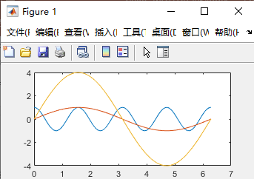
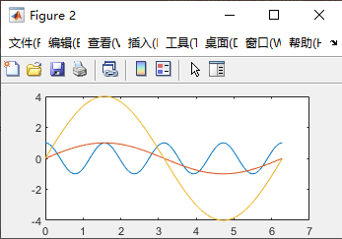
二维绘图 —— 二维曲线
二维曲线（plot）
同一个 坐标轴
绘制
多条
曲线
③ plot(x1,y1,...,xn,yn)：一组x、y向量对应一条曲线
close all %关闭所有图窗
x = 0:pi/100:2*pi;
y1 = cos(x*4);
y2 = sin(x);
y3 = 4*y2;
figure(2) %创建新figure
plot(x, y1, x, y2, x, y3)
等价
plot(x, y1)
hold on; %图形保持
plot(x, y2)
plot(x, y3)
hold off; %图形不再保持，后续绘图将覆盖原有图形
clf %清空当前图窗

Slide 8
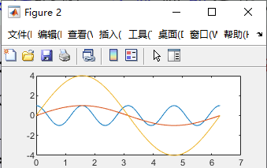
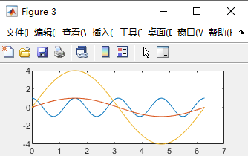
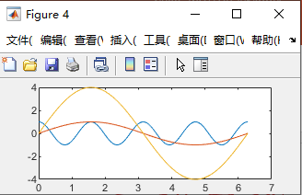
二维绘图 —— 二维曲线
二维曲线（plot）
同一个 figure
绘制
多条
曲线
④ plot(x, Z)：x为向量，Z为矩阵（Z矩阵每一列元素个数(行数)与向量x元素个数相等时，则按列绘图(列数为曲线条数)；否则按行绘图；方阵则按列绘图）
曲线数据点自动匹配
x = 0:pi/100:2*pi;
y1 = cos(x*4);
y2 = sin(x);
y3 = 4*y2;
Z = [y1; y2; y3];
Z1 = Z'; %转置
figure(2) %创建新figure
plot(x, y1, x, y2, x, y3)
figure(3)
plot(x, Z)
figure(4)
plot(x, Z1)
等价

Slide 9
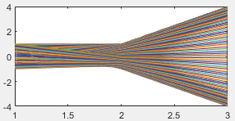
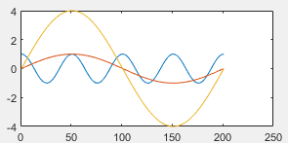
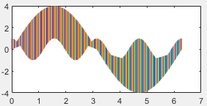
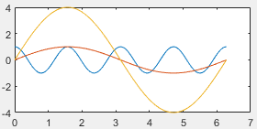
二维绘图 —— 二维曲线
二维曲线（plot）
同一个 figure
绘制
多条
曲线
⑤ plot(Z)：Z为矩阵，按列绘图（对矩阵的每一列单独绘图(列数为曲线条数)，行号作为横坐标值）
⑥ plot(X, Z)：X和Z为同型矩阵，按列绘图
close all %关闭所有图窗
x = 0:pi/100:2*pi;
y1 = cos(x*4);
y2 = sin(x);
y3 = 4*y2;
Z = [y1; y2; y3];
Z1 = Z'; %转置
X = [x; x; x];
X1 = X'; %转置
figure(1), plot(Z)
figure(2), plot(Z1)
figure(3), plot(X, Z)
figure(4), plot(X1, Z1)
201列
3列
201列
3列
plot(Z)
plot(Z1)
plot(X, Z)
plot(X1, Z1)

Slide 10
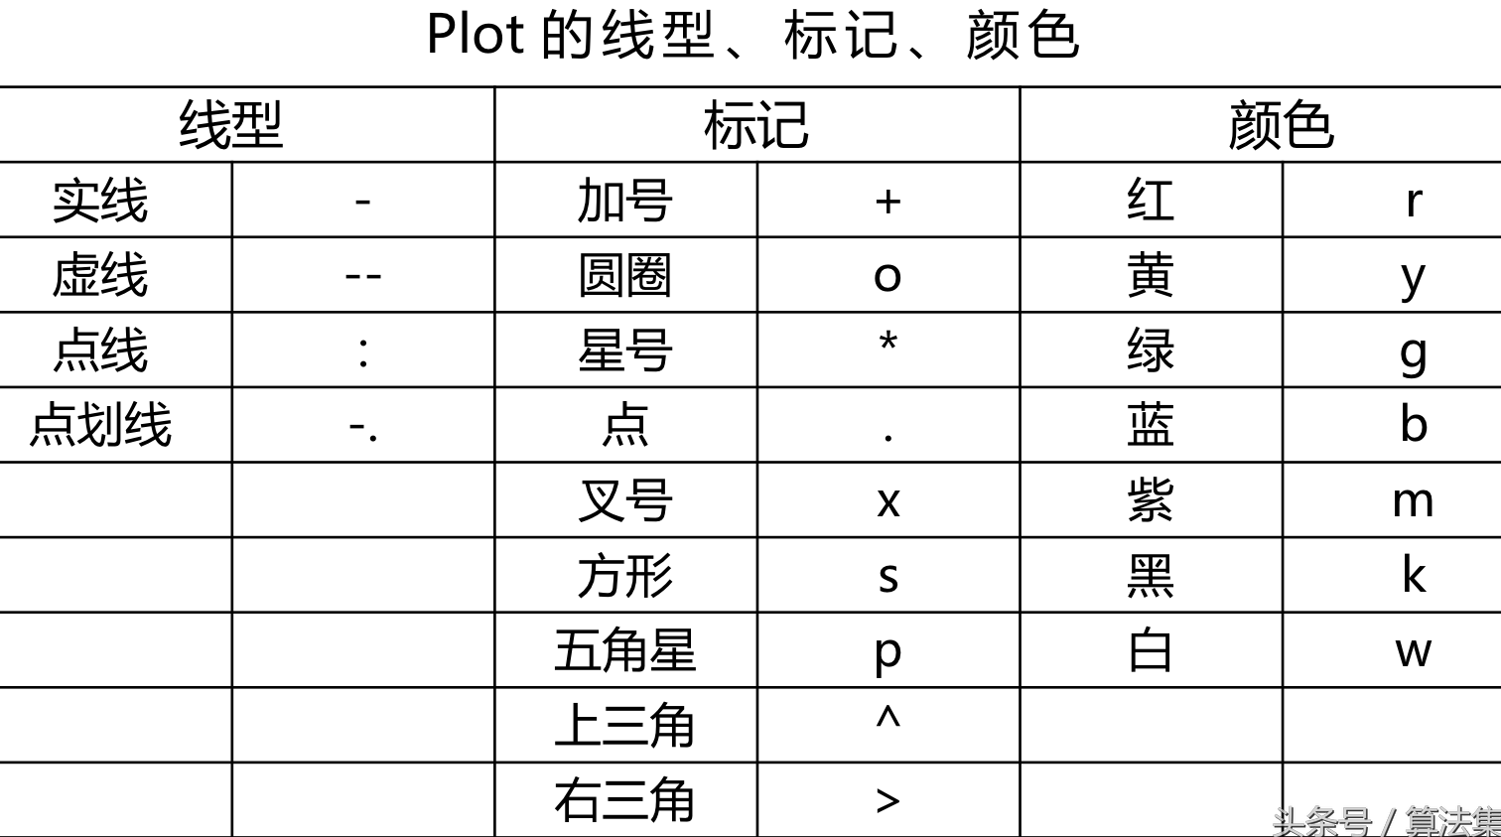
二维绘图 —— 二维曲线
线条样式设置
二维曲线（plot）
⑦ plot(x, y, LineSpec)：LineSpec为线条样式，包括线型、标记和颜色，指定为包含符号的字符向量或字符串
⑧ plot(x1, y1, LineSpec1, ..., xn, yn, LineSpecn)
符号可以按任意顺序显示，无需同时指定所有三个特征（未注明时，使用默认参数）
颜色未注明时：颜色自动变化
标记未注明时：不显示标记特征
线型未注明时：若标记有注明，则绘制离散点；若标记未注明，则绘制实线

Slide 11
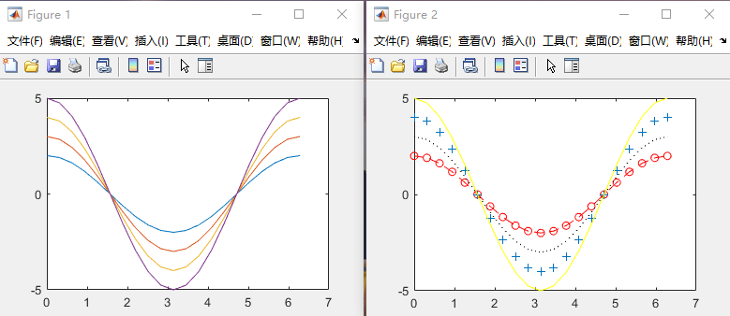
二维绘图 —— 二维曲线
线条样式设置
二维曲线（plot）
close all %关闭所有图窗
x = 0 : pi / 10 : 2 * pi;
y = cos(x) * 2;
y1 = cos(x) * 3;
y2 = cos(x) * 4;
y3 = cos(x) * 5;
figure(1)
plot(x, y, x, y1, x, y2, x, y3)
figure(2)
plot(x, y, '--or', x, y1, 'k:', x, y2, '+', x, y3, 'y')

Slide 12
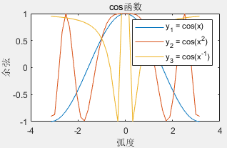
图形标注
图形标注（title / xlabel / ylabel / legend / text / gtext）
• title('s')：添加标题
• xlabel('s')：为 x 轴添加标签； • ylabel('s')：为 y 轴添加标签
• legend('s1', 's2', 's3')：添加图例（按线条出现的先后顺序添加）
• text(x_coordinate, y_coordinate, 's')：添加文本框，指定坐标
• gtext('s')：添加文本框，由鼠标（左右中键）或空格键确定位置
x = -pi : pi / 20 : pi; y1 = cos(x);
y2 = cos(x.^2); y3 = cos(x.^-1);
plot(x, y1, x, y2, x, y3)
title('cos函数'), xlabel('弧度'), ylabel('余弦')
s1 = 'y_1 = cos(x)'; %创建下标使用下划线“_”（y_1）
s2 = 'y_2 = cos(x^2)'; %创建上标使用插字号“^”（x^2）
s3 = 'y_3 = cos(x^{-1})'; %上标或下标包含多个字符时使用大括号（x^{-1}）
legend(s1, s2, s3); %添加图例，legend('off') 删除图例

Slide 13
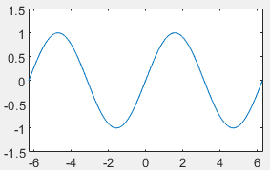
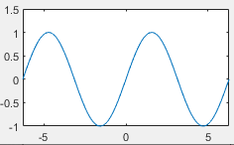
坐标控制
坐标控制（axis / xlim / ylim / grid / box）
• axis：设置坐标轴范围和纵横比
⇨axis( [xmin, xmax, ymin, ymax] )：xmin和xmax为x轴的最小值和最大值；ymin和ymax为y轴的最小值和最大值；
⇨对于自动计算的最小值或最小值范围，分别使用 -inf 或 inf 来表示
⇨ axis style：使用预定义样式设置轴范围和尺度，样式style可选tight | fill | equal | image | square | vis3d | normal
⇨ axis on 或 axis off：显示或取消坐标轴
• xlim/ylim：设置或查询 x或y 坐标轴范围，xlim ([xmin xmax])
• grid：显示或隐藏坐标区网格线，grid on 或 grid off
• box：显示或隐藏坐标区轮廓，box on 或 box off
ylim([-1 1.5])
x = linspace(-2*pi,2*pi);
y = sin(x);
plot(x,y);
axis([-2*pi 2*pi -1.5 1.5])

Slide 14
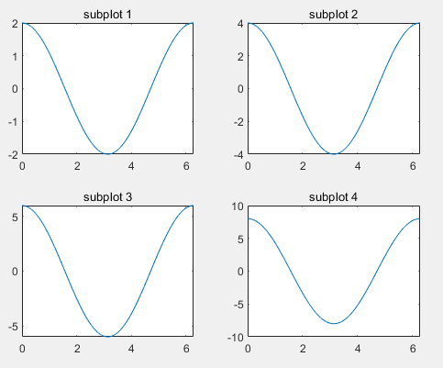
子图
子图（subplot）
• subplot(m, n, p)
⇨将当前图窗划分为 m×n 网格，并在 p 指定的位置创建坐标区
⇨子图编号按从左往右，从上向下的位置顺序
clc,clear,close all;
x = 0 : pi / 100 : 2 * pi;
y1 = cos(x) * 2;
y2 = cos(x) * 4;
y3 = cos(x) * 6;
y4 = cos(x) * 8;
subplot(2, 2, 1), plot(x, y1), title('subplot 1')
subplot(2, 2, 2), plot(x, y2), title('subplot 2')
subplot(2, 2, 3), plot(x, y3), title('subplot 3')
subplot(2, 2, 4), plot(x, y4), title('subplot 4')

Slide 15
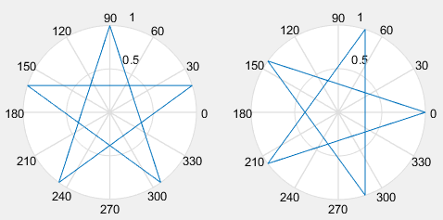
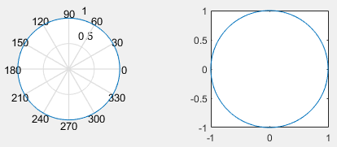
二维绘图 —— 极坐标图
极坐标图（polar）（MATLAB新版本：不推荐使用polar，请改用 polarplot）
• polar(theta,r)、polarplot(theta,r)
⇨theta：从 x 轴到半径向量所夹的角（一般用弧度表示）
⇨r：半径，负 r 值通过原点形成中心对称反射，旋转 pi 角度
theta = pi/2 : 4/5*pi : 4.5*pi;
theta1 = 0 : 4/5*pi : 4*pi;
r = ones(size(theta));
subplot(1, 2, 1), polar(theta, r)
subplot(1, 2, 2), polar(theta1, r)
极
坐
标
theta = -pi:pi/100:pi;
r = ones(size(theta));
subplot(2, 2, 1)
polar(theta, r)
x = r.*cos(theta);
y = r.*sin(theta);
subplot(2, 2, 2)
plot(x, y),axis square
直角
坐标

Slide 16
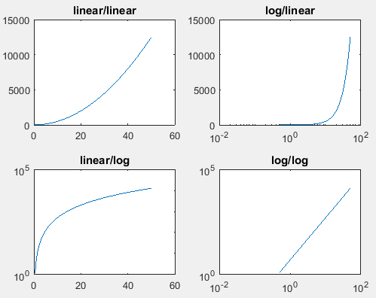
二维绘图 —— 对数图
对数图（semilogx / semilogy / loglog）
•线性图或直角坐标图：坐标均匀分割
•对数图：坐标呈指数规律变化
• plot(x,y)： x轴和y轴均为线性坐标
• semilogx(x, y)： x轴为以10为底对数坐标，y轴为线性坐标
• semilogy(x, y)： x轴为线性坐标，y轴为以10为底对数坐标
• loglog(x, y)： x轴和y轴均为对数坐标
x = 0 : 0.5 : 50; y = 5 .* x .^ 2;
subplot(2, 2, 1), plot(x, y), title('linear/linear')
subplot(2, 2, 2), semilogx(x, y), title('log/linear')
subplot(2, 2, 3), semilogy(x, y), title('linear/log')
subplot(2, 2, 4), loglog(x, y), title('log/log')

Slide 17
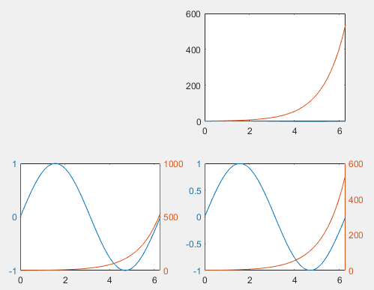
二维绘图 —— 双y轴图
双y轴图（plotyy）（MATLAB新版本：不推荐使用 plotyy，请改用 yyaxis）
•同一坐标图中显示两条数值区间差别很大的曲线
•创建具有两个 y 轴的图形
x = 0 : pi /20 : 2 * pi;
y1 = sin(x);
y2 = exp(x);
subplot(2, 2, 2)
plot(x, y1, x, y2)
subplot(2, 2, 3)
plotyy(x, y1, x, y2)
subplot(2, 2, 4)
yyaxis left
plot(x, y1)
yyaxis right
plot(x, y2)

Slide 18
Ch06 MATLAB绘图
内容
  二维图形绘制
    基础曲线绘制、图形标注与坐标控制、子图、特殊坐标系图形(极坐标、对数坐标、双y轴坐标)
  三维图形绘制
    三维曲线、三维曲面、色彩处理、等高图
  特殊图形绘制
    饼图、条形图、直方图
  图形窗口操作
    图形窗口创建与管理、图形句柄与属性设置

Slide 19
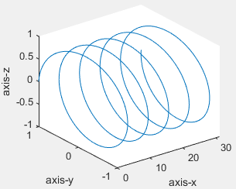
三维绘图 —— 三维曲线 / 三维曲面
三维曲线（plot3）
① plot3(x, y, z)：x、y、z为长度相同的向量(对应三维坐标系中数据点的坐标值)
② plot3(X, Y, Z)：参数 X、Y、Z为同型矩阵时，以X、Y、Z对应列元素绘制曲线，曲线条数等于矩阵列数（按列绘图）； 参数 X、Y、Z中有向量也有矩阵时，向量长度应与矩阵匹配
③ plot3(x1, y1, z1, x2, y2, z2, …, xn, yn, zn)：绘制多条曲线.
④ plot3(x, y, z, LineSpec)：设置线条样式（线型、标记和颜色）
向量中相邻索引值的数据点进行连线
x = linspace(0, 10*pi, 1000);
y = cos(x);
z = sin(x);
plot3(x, y, z)
xlabel('axis-x'); ylabel('axis-y'); zlabel('axis-z')
右
手
坐
标
系

Slide 20
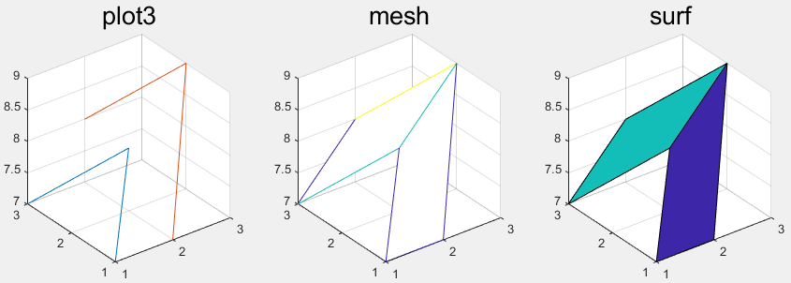
三维绘图 —— 三维曲线 / 三维曲面
三维曲面（mesh / surf）
X和Y确定网格连线
Z确定x-y 平面中的网格上方的高度
① mesh(X, Y, Z)：网格曲面图，有实色边颜色，无面颜色
② surf (X, Y, Z)：着色曲面图，有实色边和实色面
X = [1,2; 2,3; 1,2];
Y = [1,1; 2,2; 3,3];
Z = [7,7; 8,9; 7,8];
subplot(1,3,1), plot3(X,Y,Z), grid on, title('plot3','FontSize',20), axis equal
subplot(1,3,2), mesh(X,Y,Z), title('mesh','FontSize',20), axis equal
subplot(1,3,3), surf(X,Y,Z), title('surf','FontSize',20), axis equal

Slide 21
三维绘图 —— 三维曲线 / 三维曲面
三维曲面（mesh / surf）
X和Y确定网格连线
Z确定x-y 平面中的网格上方的高度
① mesh(X, Y, Z)：网格曲面图，有实色边颜色，无面颜色
② surf (X, Y, Z)：曲面图，有实色边和实色面
X = [1,2; 2,3; 1,2];
Y = [1,1; 2,2; 3,3];
Z = [7,7; 8,9; 7,8];
subplot(1,3,1), plot3(X,Y,Z), grid on, title('plot3','FontSize',20), axis equal
subplot(1,3,2), mesh(X,Y,Z), title('mesh','FontSize',20), axis equal
subplot(1,3,3), surf(X,Y,Z), title('surf','FontSize',20), axis equal
矩阵中相邻索引值的数据点进行连线
(3, 2, 9)
X、Y、Z为同型矩阵
数据点对应行列号为
(2, 3, 8)
(X(1,1), Y(1,1), Z(1,1))
(X(1,2), Y(1,2), Z(1,2))
(2, 2, 8)
1行1列 1行2列
2行1列 2行2列
3行1列 3行2列
(1, 3, 7)
(2, 1, 7)
(1, 1, 7)
(X(3,1), Y(3,1), Z(3,1))
(X(3,2), Y(3,2), Z(3,2))

Slide 22




三维绘图 —— 三维曲面
三维曲面（mesh / surf）
自动匹配数据点的X、Y坐标
③ mesh (x, y, Z) / surf (x, y, Z)：x和y为向量时，数据点X和Y坐标可理解为通过meshgrid函数自动生成
④ mesh(Z) / surf(Z) ：矩阵列号为X坐标，矩阵行号为Y坐标
meshgrid函数将x、y向量网格化成X、Y矩阵（要求：x的元素个数与z的列数相等，y的元素个数与z的行数相等）
x = 1:6;
y = 7:9;
[X, Y] = meshgrid(x,y);
x决定列数
y决定行数

Slide 23
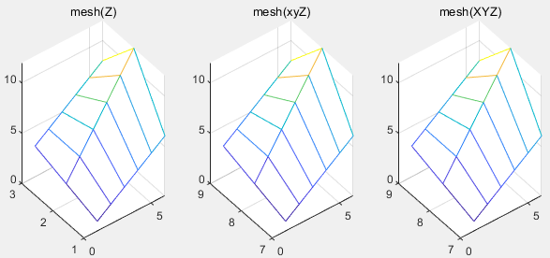
三维绘图 —— 三维曲面
三维曲面（mesh / surf）
x = 1:6;
y = 7:9;
[X, Y] = meshgrid(x, y);
Z = [1 2 3 4 5 6;
2 4 6 8 10 12;
3 4 5 6 7 8];
subplot(1,3,1), mesh(Z), title('mesh(Z)')
subplot(1,3,2), mesh(x, y, Z), title('mesh(xyZ)')
subplot(1,3,3), mesh(X,Y, Z), title('mesh(XYZ)')
XY坐标不同
等价

Slide 24
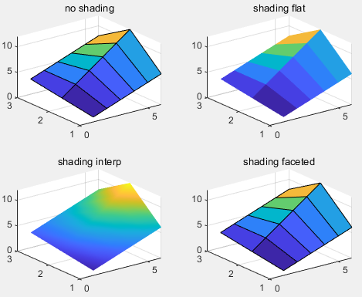
三维绘图 —— 三维曲面
着色的三维曲面（surf）
默认
去网格
shading：设置颜色着色属性（渲染）
平滑
默认
Z = [1 2 3 4 5 6;
2 4 6 8 10 12;
3 4 5 6 7 8];
subplot(2,2,1), surf(Z), title(‘no shading’) %默认
subplot(2,2,2), surf(Z), shading flat, title(‘shading flat’) %去网格
subplot(2,2,3), surf(Z), shading interp, title(‘shading interp’) %平滑
subplot(2,2,4), surf(Z), shading faceted, title('shading faceted’) %默认

Slide 25
三维绘图 ——色彩处理
颜色的向量表示(RGB三元组)、色图(colormap)、显示颜色栏(colorbar)
• 颜色的向量表示(RGB三元组)：[R G B]
⇨向量元素在[0, 1]范围内取值，3个元素依次表示红、绿、蓝3种颜色的相对亮度
⇨典型颜色色值：[0 0 1]-蓝色；[1 0 0]-红色； [0 1 0]-绿色；[1 1 1]-白色；[0 0 0]-黑色
• 色图(colormap)、显示颜色栏(colorbar)
⇨色图矩阵：每一行是RGB三元组，表示一种颜色
⇨设置当前窗口颜色图：colormap cmapname / colormap(cmap)
 cmapname：内建色图（parula(默认)/jet/hsv/hot/cool/spring/summer/…）
 cmap：内建色图或自定义色图
⇨查看当前窗口颜色图：colormap；显示颜色栏：colorbar
⇨ colormap作用于整个figure，colorbar作用于单个子图

Slide 26
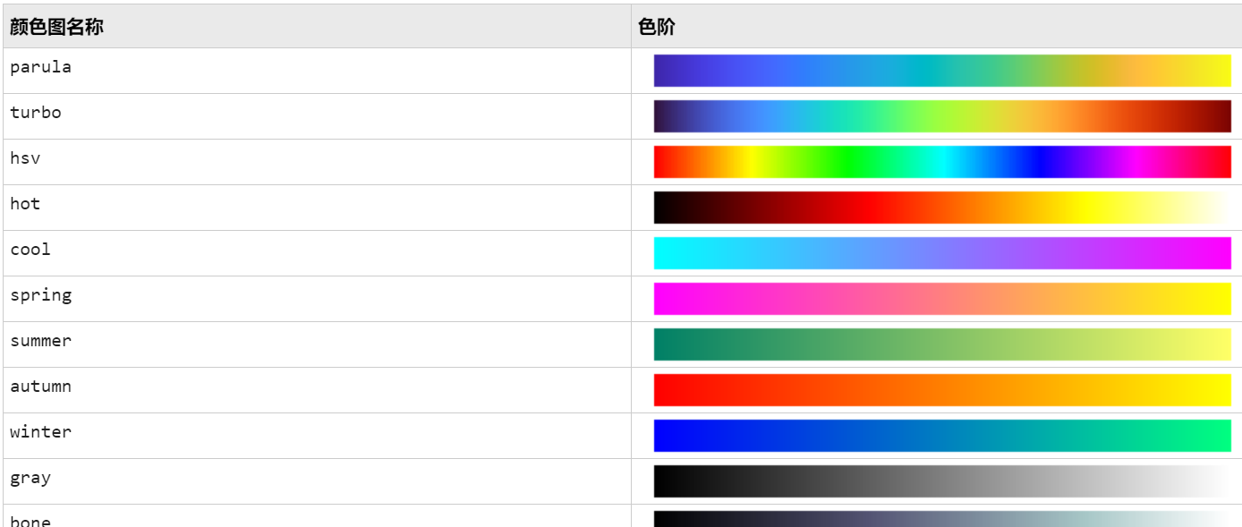
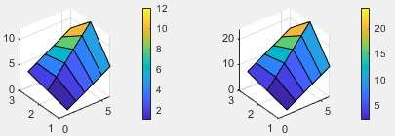
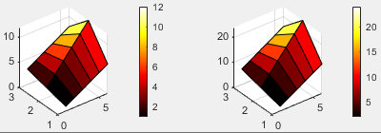
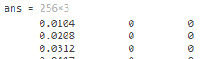
三维绘图 ——色彩处理
颜色的向量表示(RGB三元组)、色图(colormap)、显示颜色栏(colorbar)
内建色图
默认
Z = [1 2 3 4 5 6;
2 4 6 8 10 12;
3 4 5 6 7 8];
subplot(1,2,1), surf(Z), colorbar
subplot(1,2,2), surf(Z*2), colorbar
RGB三元组
colormap hot
colormap %查看

Slide 27
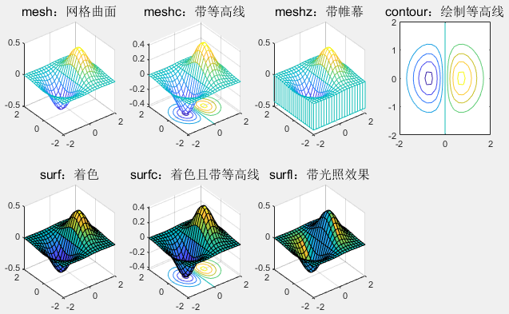
三维绘图 —— 等高图
带等高线（meshc / surfc）、带帷幕（meshz）、带光照效果（surfl）、等高线（contour）
x = -2 : 0.2 : 2;
y = -2 : 0.2 : 2;
%X = repmat(x,length(y),1);
%Y = repmat(y',1,length(x));
[X, Y] = meshgrid(x, y);
Z = X .* exp(-X .^ 2 - Y .^ 2);
subplot(2, 4, 1), mesh(X, Y, Z), subplot(2, 4, 2), meshc(X, Y, Z),subplot(2, 4, 3), meshz(X, Y, Z),
subplot(2, 4, 5), surf(X, Y, Z), subplot(2, 4, 6), surfc(X, Y, Z), subplot(2, 4, 7), surfl(X, Y, Z)
subplot(2, 4, 4), contour(X, Y, Z)

Slide 28
Ch06 MATLAB绘图
内容
  二维图形绘制
    基础曲线绘制、图形标注与坐标控制、子图、特殊坐标系图形(极坐标、对数坐标、双y轴坐标)
  三维图形绘制
    三维曲线、三维曲面、色彩处理、等高图
  特殊图形绘制
    饼图、条形图、直方图
  图形窗口操作
    图形窗口创建与管理、图形句柄与属性设置

Slide 29
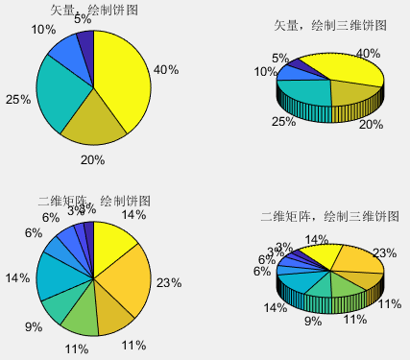
特殊图形的绘制
饼图（pie / pie3）
%矢量 （饼图）
x = [1 2 5 4 8];
subplot(2, 2, 1), pie(x),
subplot(2, 2, 2), pie3(x),
%二维矩阵（矩阵的每个元素参与）
y = [x; 1:5] ;
subplot(2, 2, 3), pie(y),
subplot(2, 2, 4), pie3(y),

Slide 30
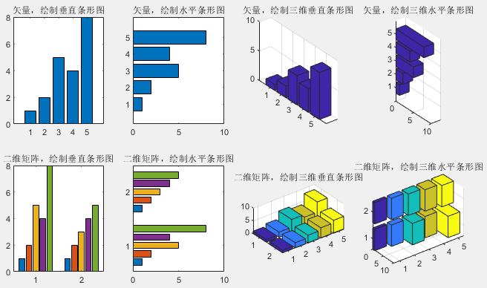
特殊图形的绘制
条形图（bar / barh / bar3 / bar3h）
%矢量 （条形图）
x = [1 2 5 4 8];
subplot(2, 4, 1), bar(x), %垂直
subplot(2, 4, 2), barh(x), %水平
subplot(2, 4, 3), bar3(x), %3D垂直
subplot(2, 4, 4), bar3h(x), %3D水平
%二维矩阵（按行分组显示）
y = [x; 1:5] ;
subplot(2, 4, 5), bar(y),
subplot(2, 4, 6), barh(y),
subplot(2, 4, 7), bar3(y),
subplot(2, 4, 8), bar3h(y),
条形图高度为元素值

Slide 31
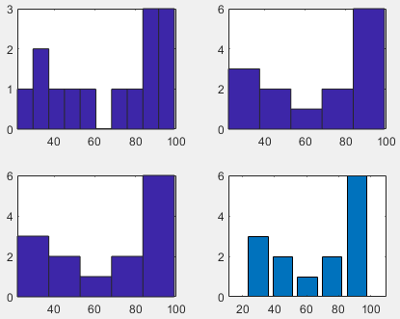
特殊图形的绘制
直方图（hist / histogram）
•统计图，主要用于数据统计分析，显示数据分布情况
• hist / histogram：绘制直角坐标系下的直方图，属于数值数据的条形图类型
•将数据有序分组，每个直方图高度为每组数据数目
z = [99 95 74 87 22 78 34 35 93 88 86 42 55 48];
subplot(2, 2, 1), hist(z) %自动分为10等份
subplot(2, 2, 2), hist(z, 5) %5等份
[a, centers] = hist(z, 5) %统计每个条中数据的个数
subplot(2, 2, 3), hist(z, centers);
subplot(2, 2, 4), bar(centers, a)

Slide 32
Ch06 MATLAB绘图
内容
  二维图形绘制
    基础曲线绘制、图形标注与坐标控制、子图、特殊坐标系图形(极坐标、对数坐标、双y轴坐标)
  三维图形绘制
    三维曲线、三维曲面、色彩处理、等高图
  特殊图形绘制
    饼图、条形图、直方图
  图形窗口操作
    图形窗口创建与管理、图形句柄与属性设置

Slide 33
MATLAB绘图的体系化结构
每一个具体的图形都是由若干个不同的图形对象组成的
图形对象的组织形式为层次结构
用句柄来标识对象，通过句柄来访问相应对象的属性
计算机屏幕 Root
句柄为 0
父子
图形窗口 Figure
句柄为正整数
兄弟
用户界面对象
Uimenu/ Uicontrol/…
坐标轴
Axes (axis 的复数)
标注对象
Annotation
核心对象
绘图对象 Plot
(line/surface/bar/…)
组对象

Slide 34
图形句柄
%% ---绘图并查看有关对象的句柄
clc, clear, close all;
% 图1
hf1 = figure(1);
%子图1
x = linspace(0, 2*pi, 30);
y1 = sin(x);
y2 = cos(x);
hf1_221_subp = subplot(2, 2, 1);
hf1_221_line = plot(x,y1,'--', x, y2, '*');
hf1_221_xlabel = xlabel('x');
ylabel('y');
hf1_221_title = title('二维曲线');
hf1_221_legend = legend('sin(x)', 'cos(x)'); %添加图例
hf1_221_text = text(2, 0, 'test');
%子图2
Z = [1 2 3 4 5 6 7 8 9 10;
2 4 6 8 10 12 14 16 18 20;
3 4 5 6 7 8 9 10 11 12];
subplot(2, 2, 2);
hf1_222_surf = surf(Z);
xlabel('x'), ylabel('y'), zlabel('z')
title('三维曲面')
%子图3
x = [1 2 5 4 8];
y = [x; 1:5];
subplot(2, 2, 3),
hf1_223_bar = bar(x);
title('矢量，绘制垂直条形图')
%子图4
I_rgb = imread('.\SZTU.jpg');
subplot(2, 2, 4);
hf1_224_imshow = imshow(I_rgb);
hf1_224_colorbar = colorbar;
% 图2
hf2 = figure(2);
plot(1:10)
x = [0.3 0.5];
y = [0.6 0.5];
hf2_anno = annotation('textarrow',x,y,'String','y = x ');

Slide 35
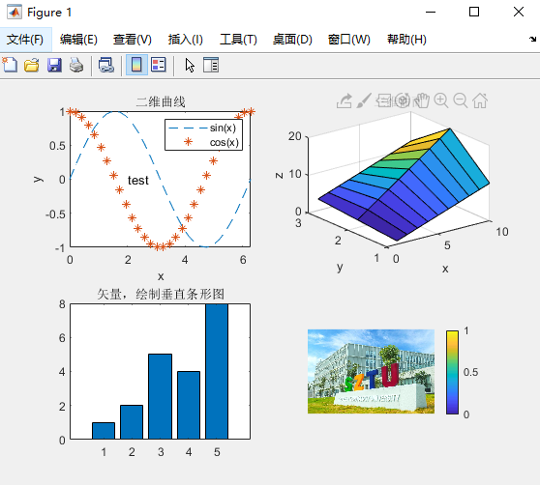
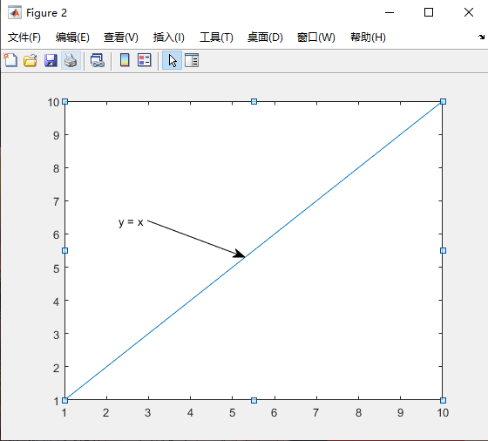

Slide 36
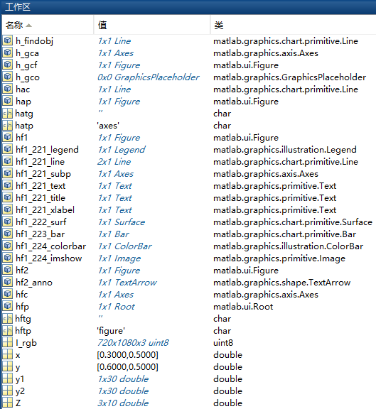

Slide 37
图形对象属性的设置和查询
图形对象的属性控制图形的外观和显示特点
用句柄来标识对象，通过句柄来访问相应对象的属性
①get / set / delete
•查询图形对象属性：get •设置图形对象属性：set
v = get(h)，v = get(h, 'propertyName')，set(h, 'propertyName', propertyValue)
•删除图形对象：delete， delete (h)
②对象句柄.属性名
•查询图形对象属性：v = h, v = h.propertyName
•设置图形对象属性： h.propertyName = propertyValue
当前图窗句柄(gcf)、当前坐标轴句柄(gca)
get(gcf) 、get(gcf, 'propertyName')、set(gcf, 'propertyName', propertyValue)
get(gca) 、get(gca, 'propertyName')、set(gca, 'propertyName', propertyValue)
h = gcf、h = gca
父对象：h.Parent
子对象：h.Children
hP = get(h, 'Parent' )
hC = get(h, 'Children' )

Slide 38
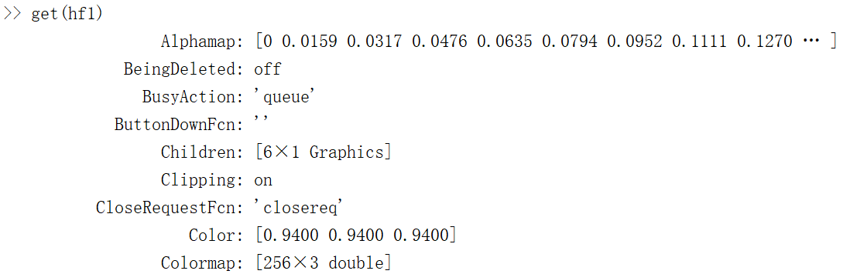

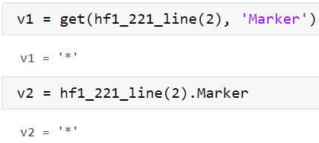
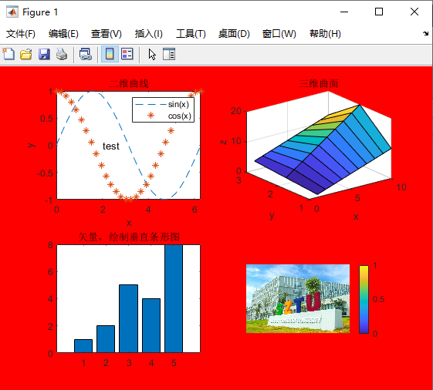
图形对象属性的设置和查询

Slide 39
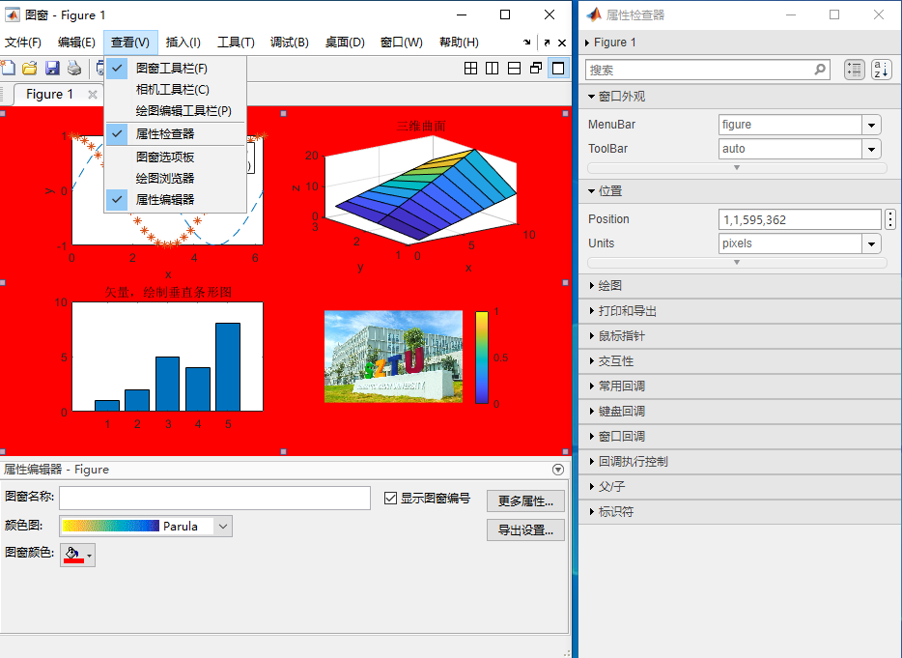
图形对象属性的设置和查询
inspect %打开属性检查器
plottools %显示或隐藏绘图工具
图形窗口→属性编辑器

Slide 40
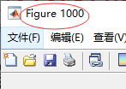

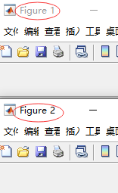
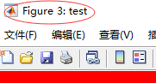

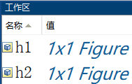
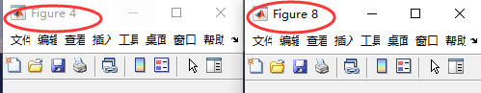
图形窗口
图窗占内存大，循环结构不建议自动编号
图形窗口的创建（figure函数）
  1）figure：自动编号
2） figure(n)：按指定编号创建
3）figure(Name,Value)：按指定属性创建
  4）指定句柄对象

Slide 41
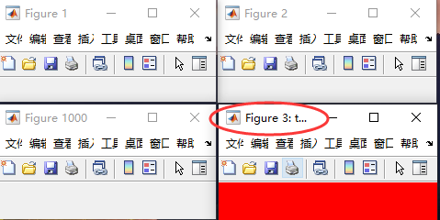
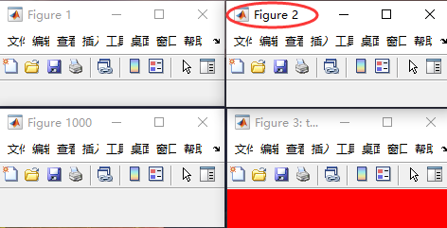
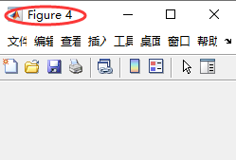
图形窗口
默认在当前窗口画图
当前窗口设置
  1）鼠标选中
  2）图窗编号操作：
  ⇨ figure(n)
  3）句柄操作：
  ⇨ figure(h)
当前窗口
当前窗口
当前窗口

Slide 42
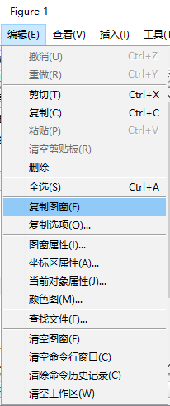
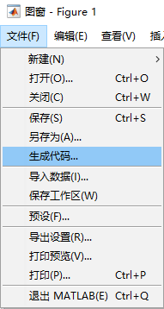
MATLAB图形窗口
图形保存
•“文件 → 生成代码”命令：
将实施在图形上的操作命令输出成脚本，执行脚本可绘制图形
•“文件 → 另存为”命令：
将图形保存为.fig文件或标准图片格式
•“编辑 → 复制图窗”命令：
可将图形粘贴到其他文件中

Slide 43
Ch06 MATLAB绘图
知识点总结
  图窗：figure、close all、clf、hold on、subplot
  曲线曲面：plot(线条样式)、 plot3、meshgrid、mesh、surf
  标注：xlabel/ylabel/zlabel、legend、title/text(希腊字母转义字符)、
  坐标轴调整：axis/xlim/ylim/zlim、grid/box
  着色：shading interp/flat、colormap、colorbar、RGB三元组
  特殊坐标轴：polar/semilogx/semilogy/loglog/plotyy
  特殊图形：bar/pie/hist
  图像对象操作：句柄变量、get/set、gcf/gca

Slide 44

二维曲线： plot
曲线形成： 多个数据点连成一条线， y = f(x)，数学问题求解一般x是自变量，y是因变量， 一组x、y向量构建一条曲线的数据， 如果是矩阵，X、Y同尺寸，每一列对应一条曲线。。。
三维曲线：plot3
曲线形成：z = f(x,y)， x，y是自变量，z是因变量,
多个数据点连成一条线。用法同plot，只是多了z坐标
三维曲面：mesh(网格)、surf(网格着色)
曲面形成：z = f(x,y)， x，y是自变量，z是因变量,
X、Y、Z矩阵同尺寸， 每一列连成一条线后， 再对矩阵同一行位置的点进行连线， 形成曲面。
曲面着色：z的取值范围，对应颜色图的范围。
比如 z = 65~128; 用colormap jet 着色，
系统默认jet为256种颜色，也可以jet(64)生成64种
z的取值范围和色图线性映射：
z=65时，取第1种颜色，z = 128时，取第64种颜色
>> z = repmat(65:128, 64, 1);
>> mesh(z)
>> colormap jet
>> colorbar

